Slide 1

QT Chart
Qt 5.9 C++ 开发指南
第9章

Slide 2
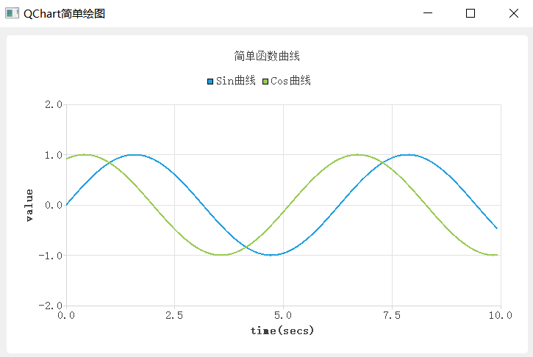
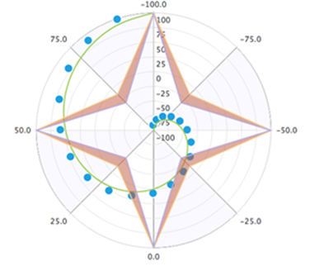
Qt Charts概述
Qt图表模块提供如下类型：
折线图
样条曲线图
面积图
散点图
条形图
饼图
方块胡须图
蜡烛图
极坐标图
Qt Charts基于Qt的Graphics View架构，其核心组件是QChartView和QChart
QChartView是显示图标的视图，基类为QGraphicsView
QChart的基类是QGraphicsItem
要在项目中使用 Qt Charts 模块，必须在项目的配置文件 . pro 文件中增加下面的一行语句 ：
QT += charts
在需要使用 QtCharts 的类的头文件或源程序文件中 ， 要使用如下的包含语句 ：
#include <QtCharts>
//using namespace QtCharts ; QT_CHARTS_USE_NAMESPACE //使用宏定义

Slide 3
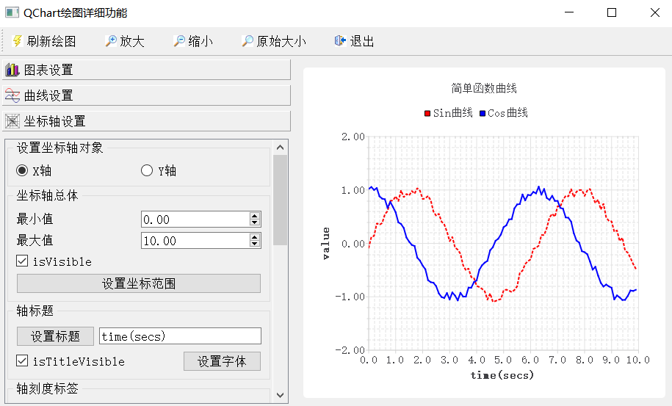
QChart绘制折线图
原始数据准
QChart的设置
QLineSeries序列的设置
QValueAxis坐标轴的设置
数据序列类的继承关系
坐标轴类的继承关系

Slide 4
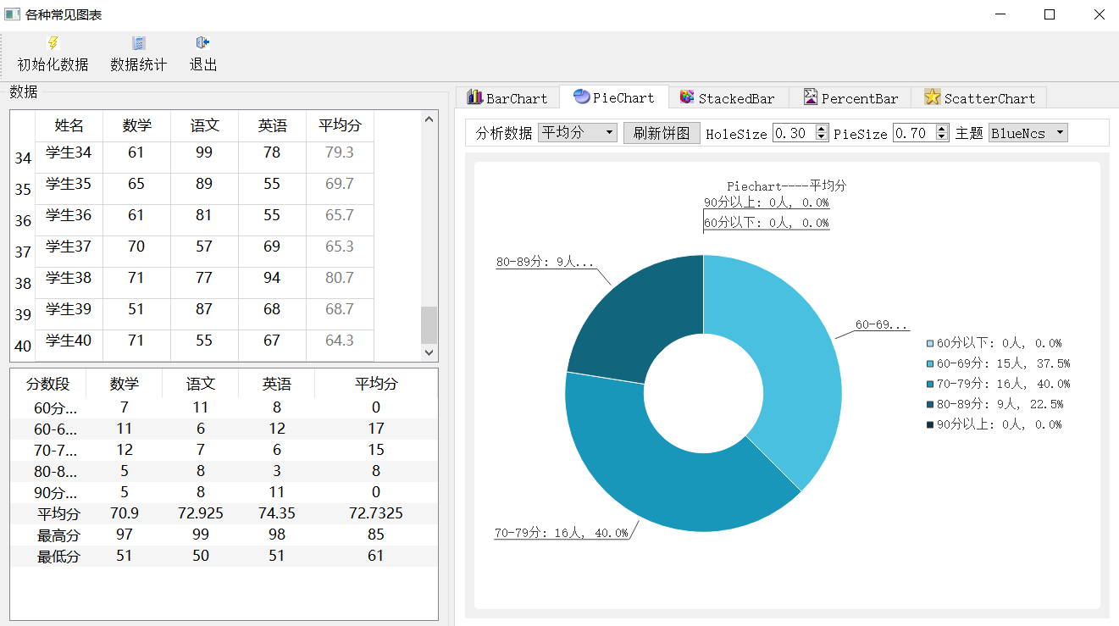
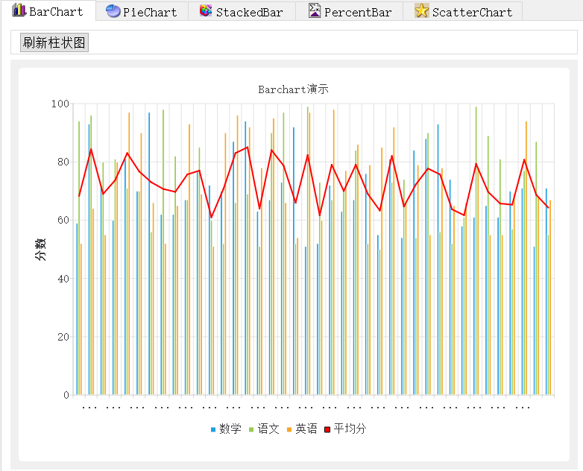
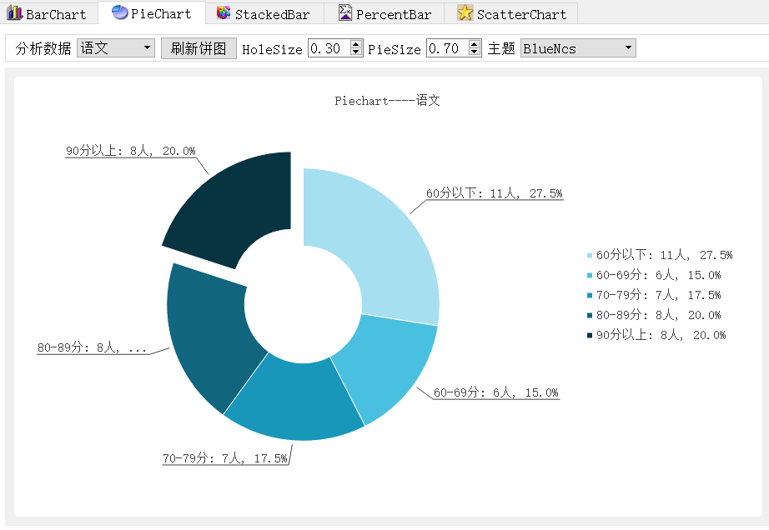
各种常见图表的绘制
柱状图相关的主要类包括：
QBarSet：数据集
例如：数学、语文、英文，每个科目有一个数据集
QBarSeries：一个序列可以包含多个QBarSet
例如：包含所有同学的各科成绩。
QBarCategoryAxis：分类坐标轴
平均分采用的是QLineSeries，需要点数据（QPointF）
饼图相关的主要类包括：
QPieSeries：一个图表一般只有一个饼图序列
QPieSlice：分块，一个饼图由多个分块组成
饼图没有坐标轴

Slide 5
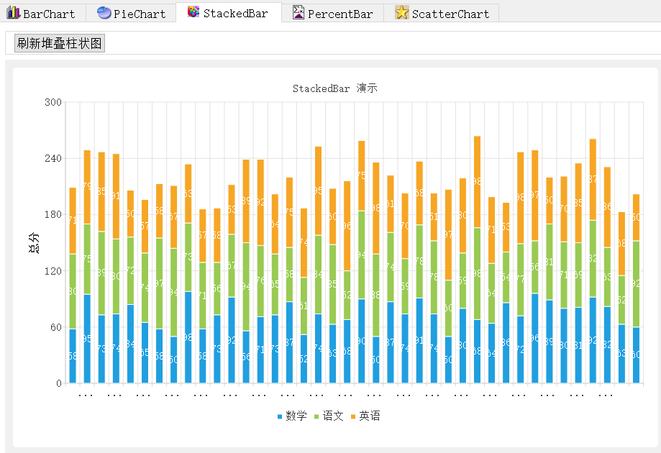
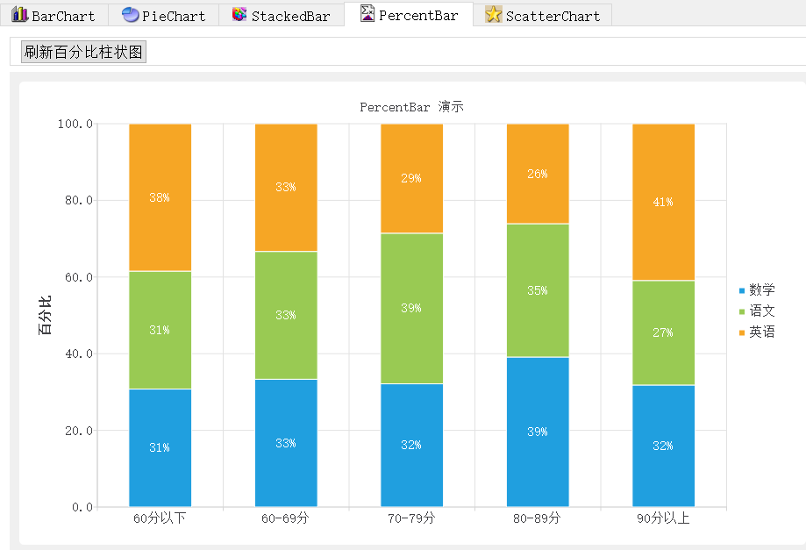
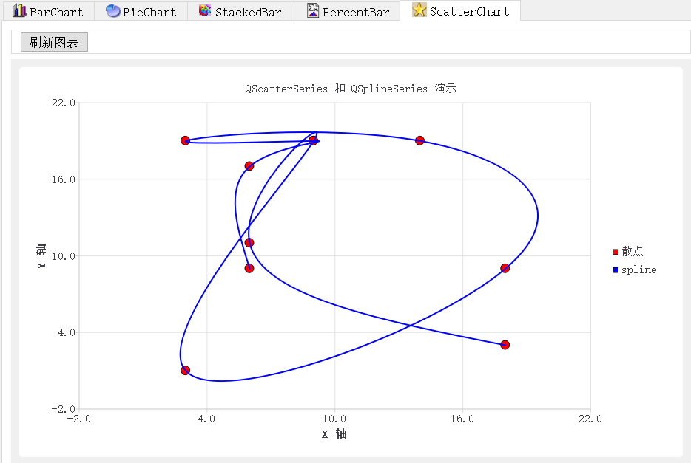
柱状图的一种变体
堆叠柱状图相关的主要类包括：
QBarSet：数据集
QStackedBarSeries：一个序列可以包含多个QBarSet
QBarCategoryAxis：分类坐标轴
柱状图的一种变体
堆叠柱状图相关的主要类包括：
QBarSet：数据集
QPercentageBarSeries：一个序列可以包含多个QBarSet
QValueAxis：分类坐标轴
散点图和光滑曲线图相关的主要类包括：
QSplineSeries、QLineSeries：QValueAxis：分类坐标轴

Slide 6
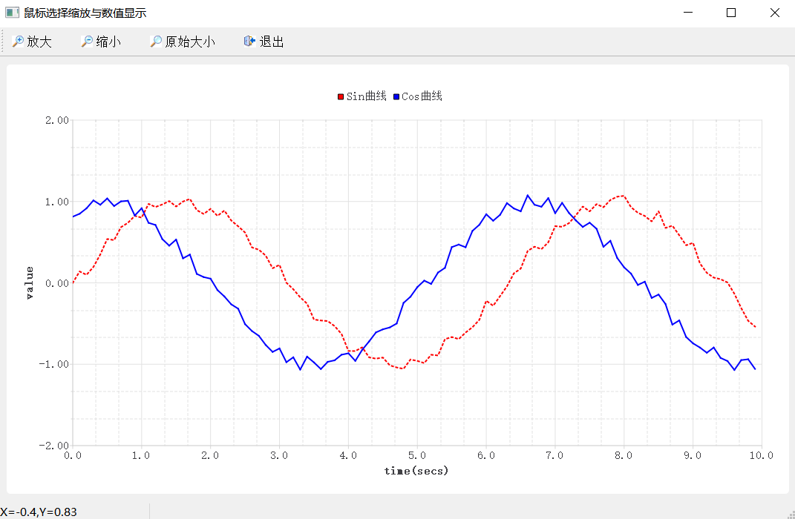
图表的其他操作
鼠标移动时，状态栏显示坐标值
图例赋予类似QCheckBox的功能
通过按钮或按键进行缩放操作
通过键盘移动序列的显式位置
为了支持上面的功能需要自定义一个QChartView的派生类

